Slide 1
Cittadini europei?
Riflessioni su Unione ed Europa

Slide 2
9 maggio 1950 – Dichiarazione Schuman
Dichiarazione letta da Robert Schuman nel salone dell’orologio del Quai d’Orsay
Nasce la proposta della Comunità europea del carbone e dell’acciaio (CECA)
La dichiarazione è stata preparata da Jean Monnet e da un gruppo di «tecnici» del governo francese per risolvere l’annoso problema delle risorse contese tra Germania e Francia.

Slide 3
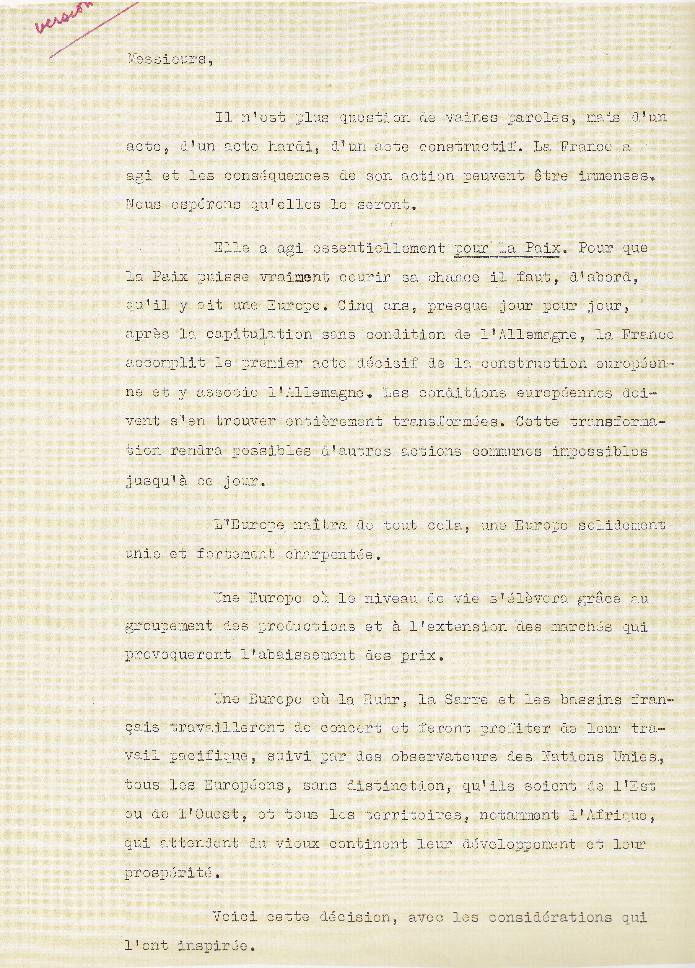
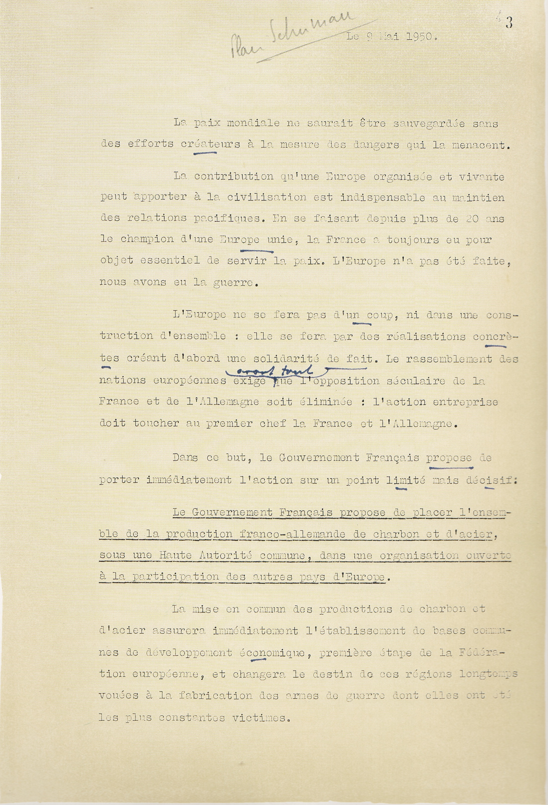

Slide 4
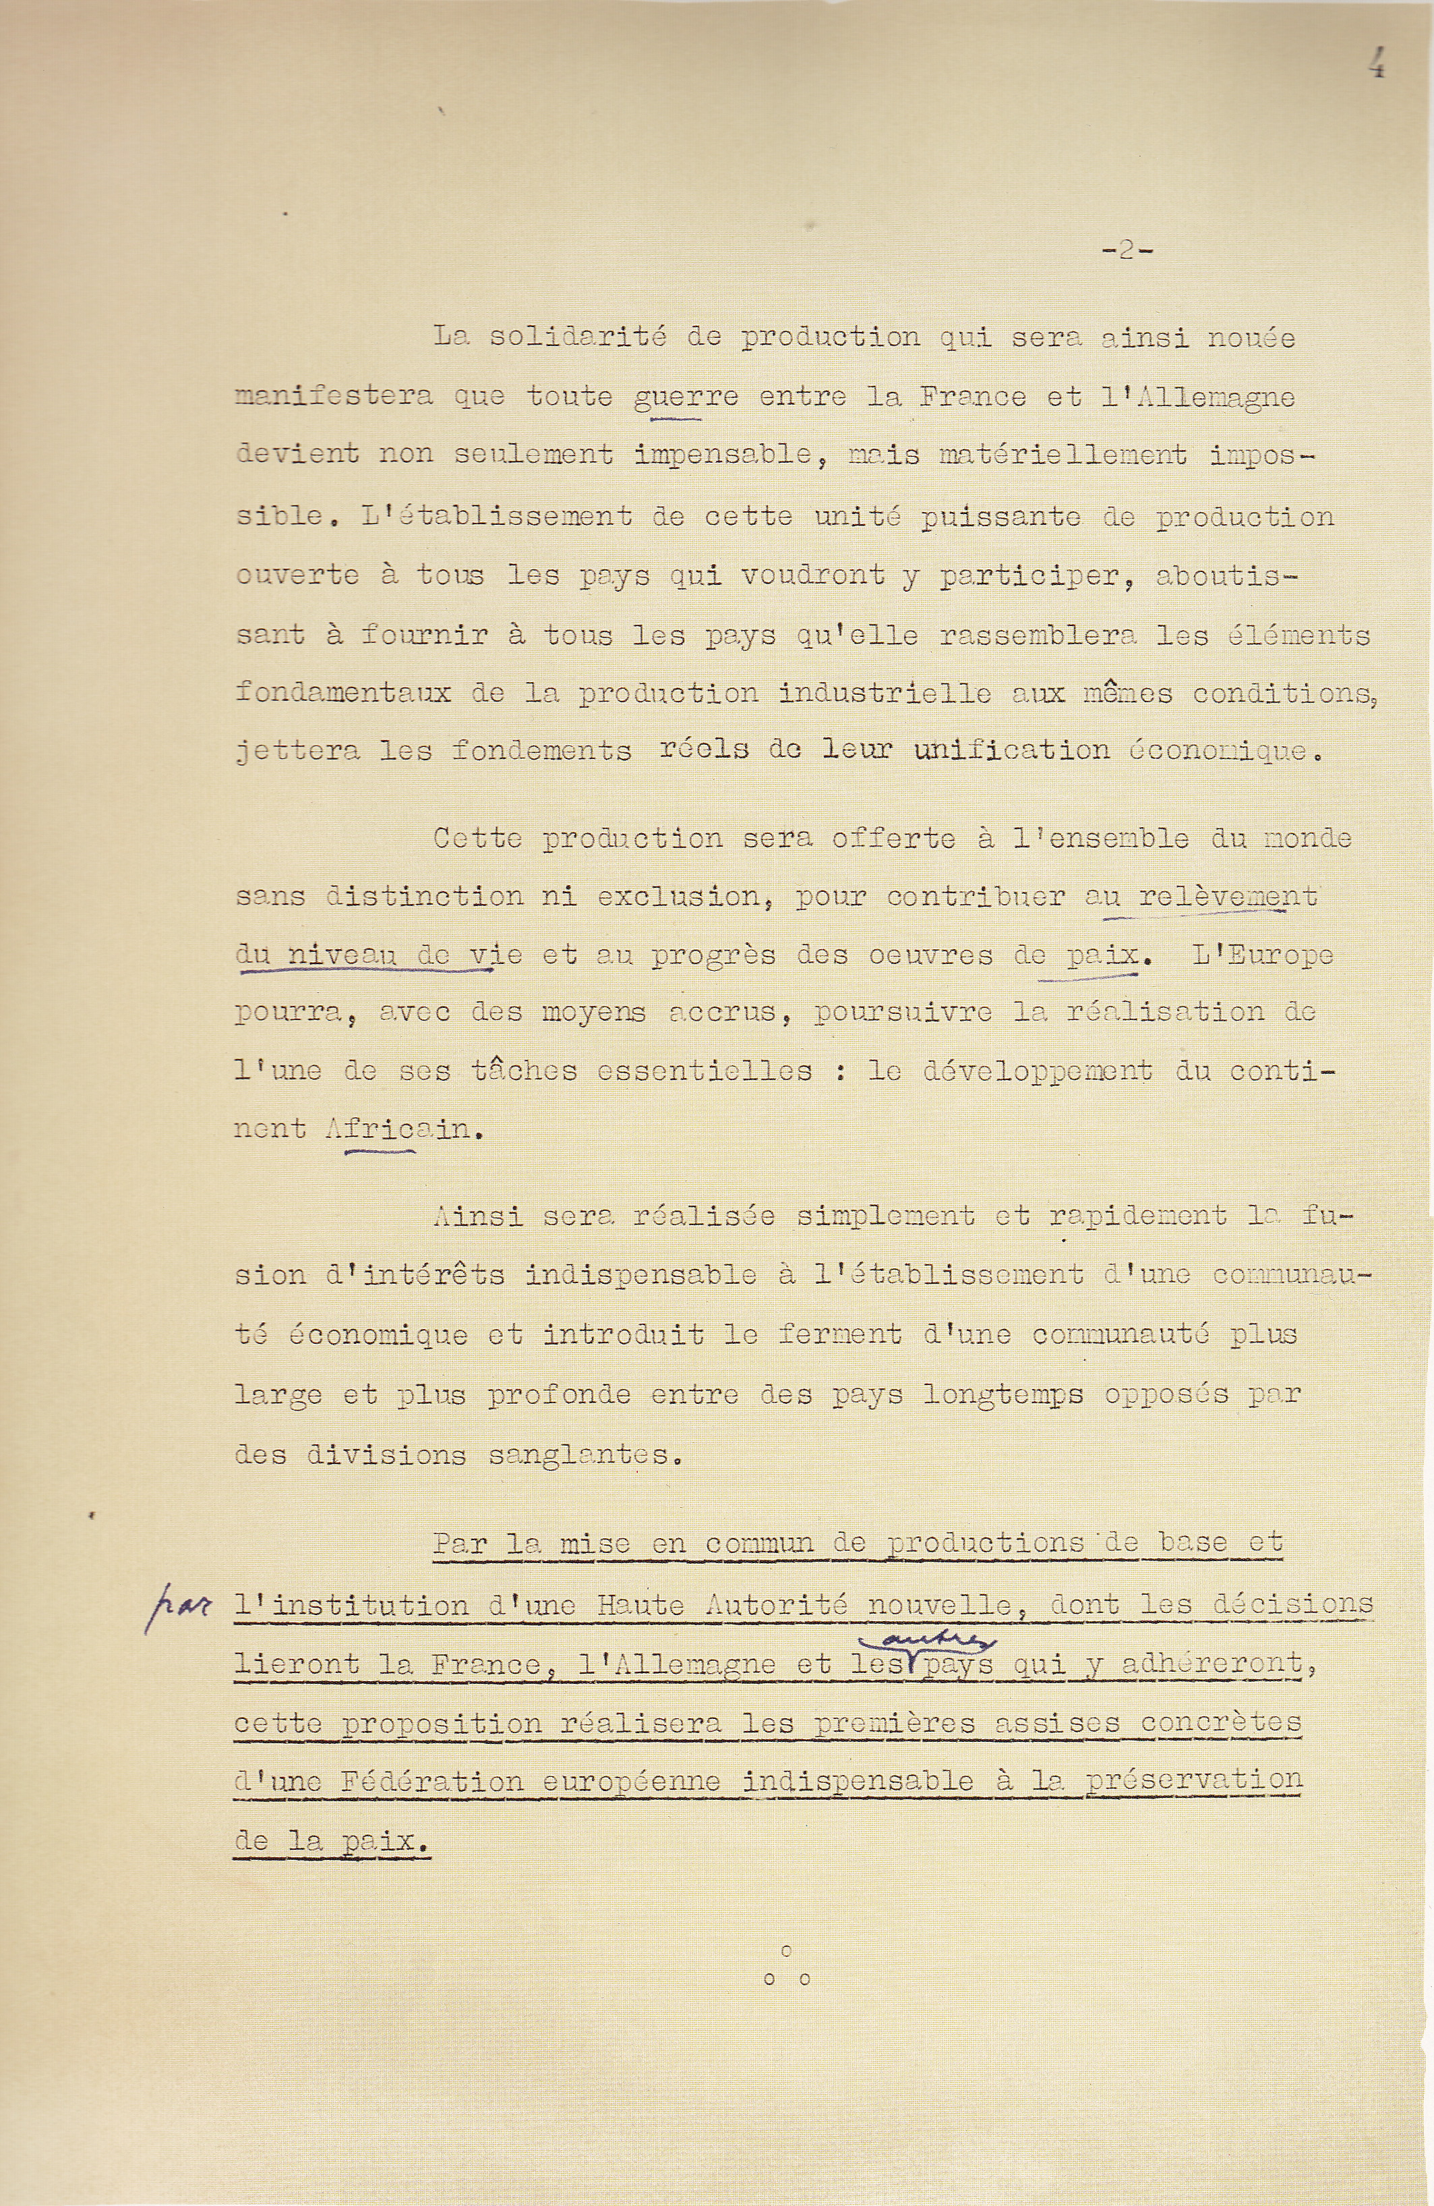
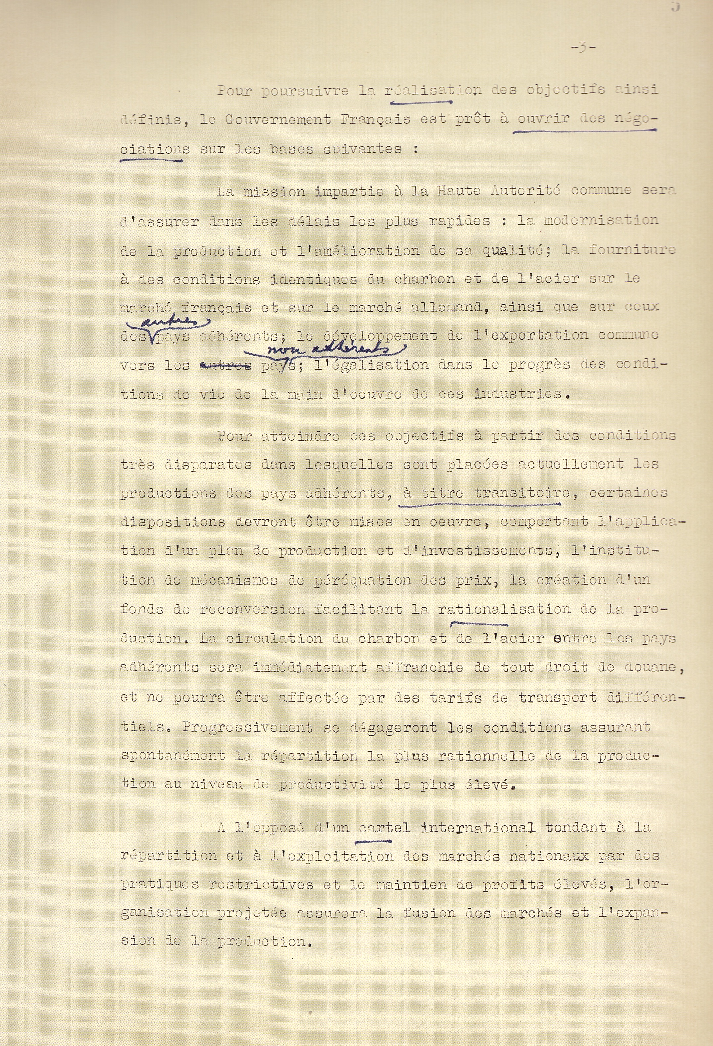

Slide 5
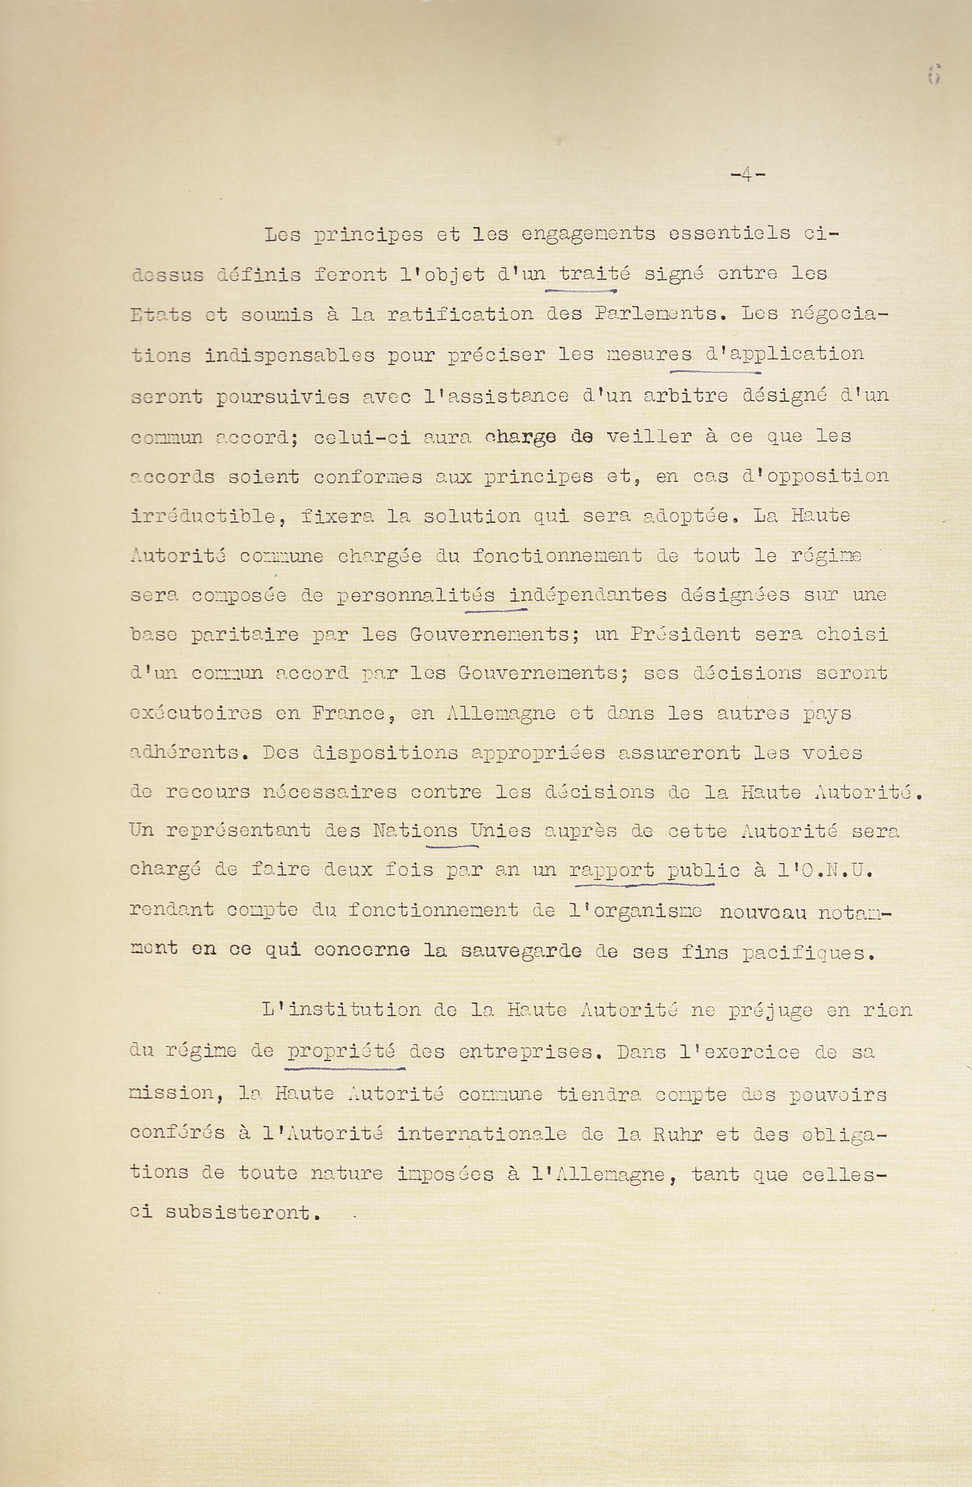
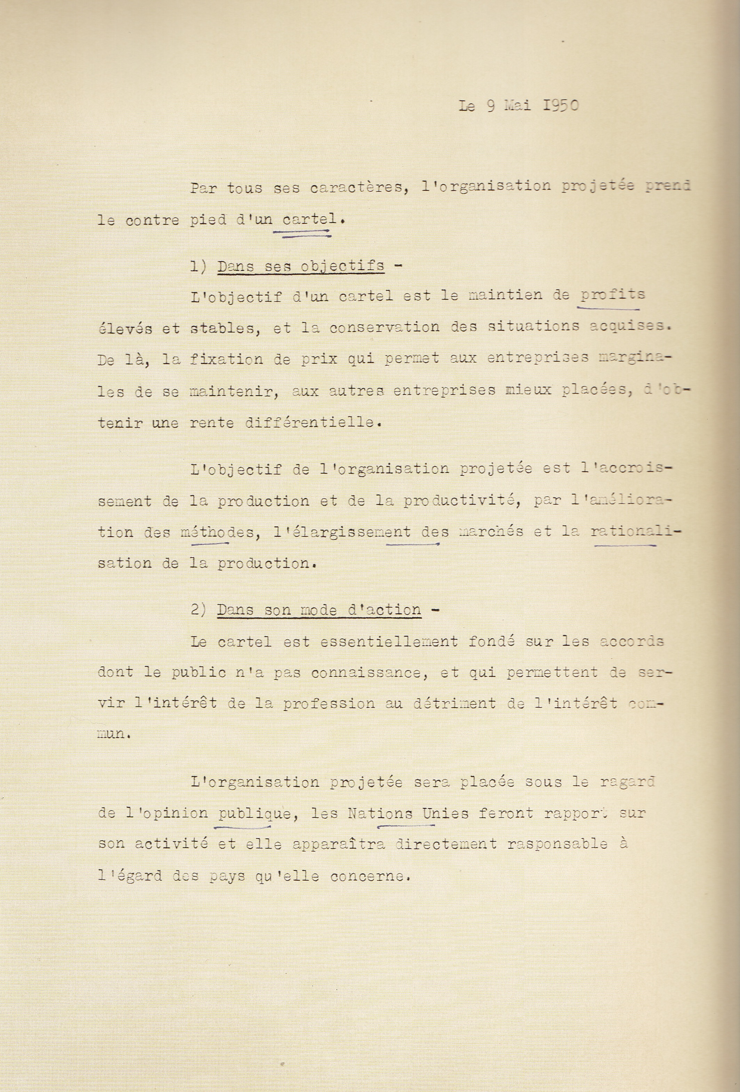

Slide 6
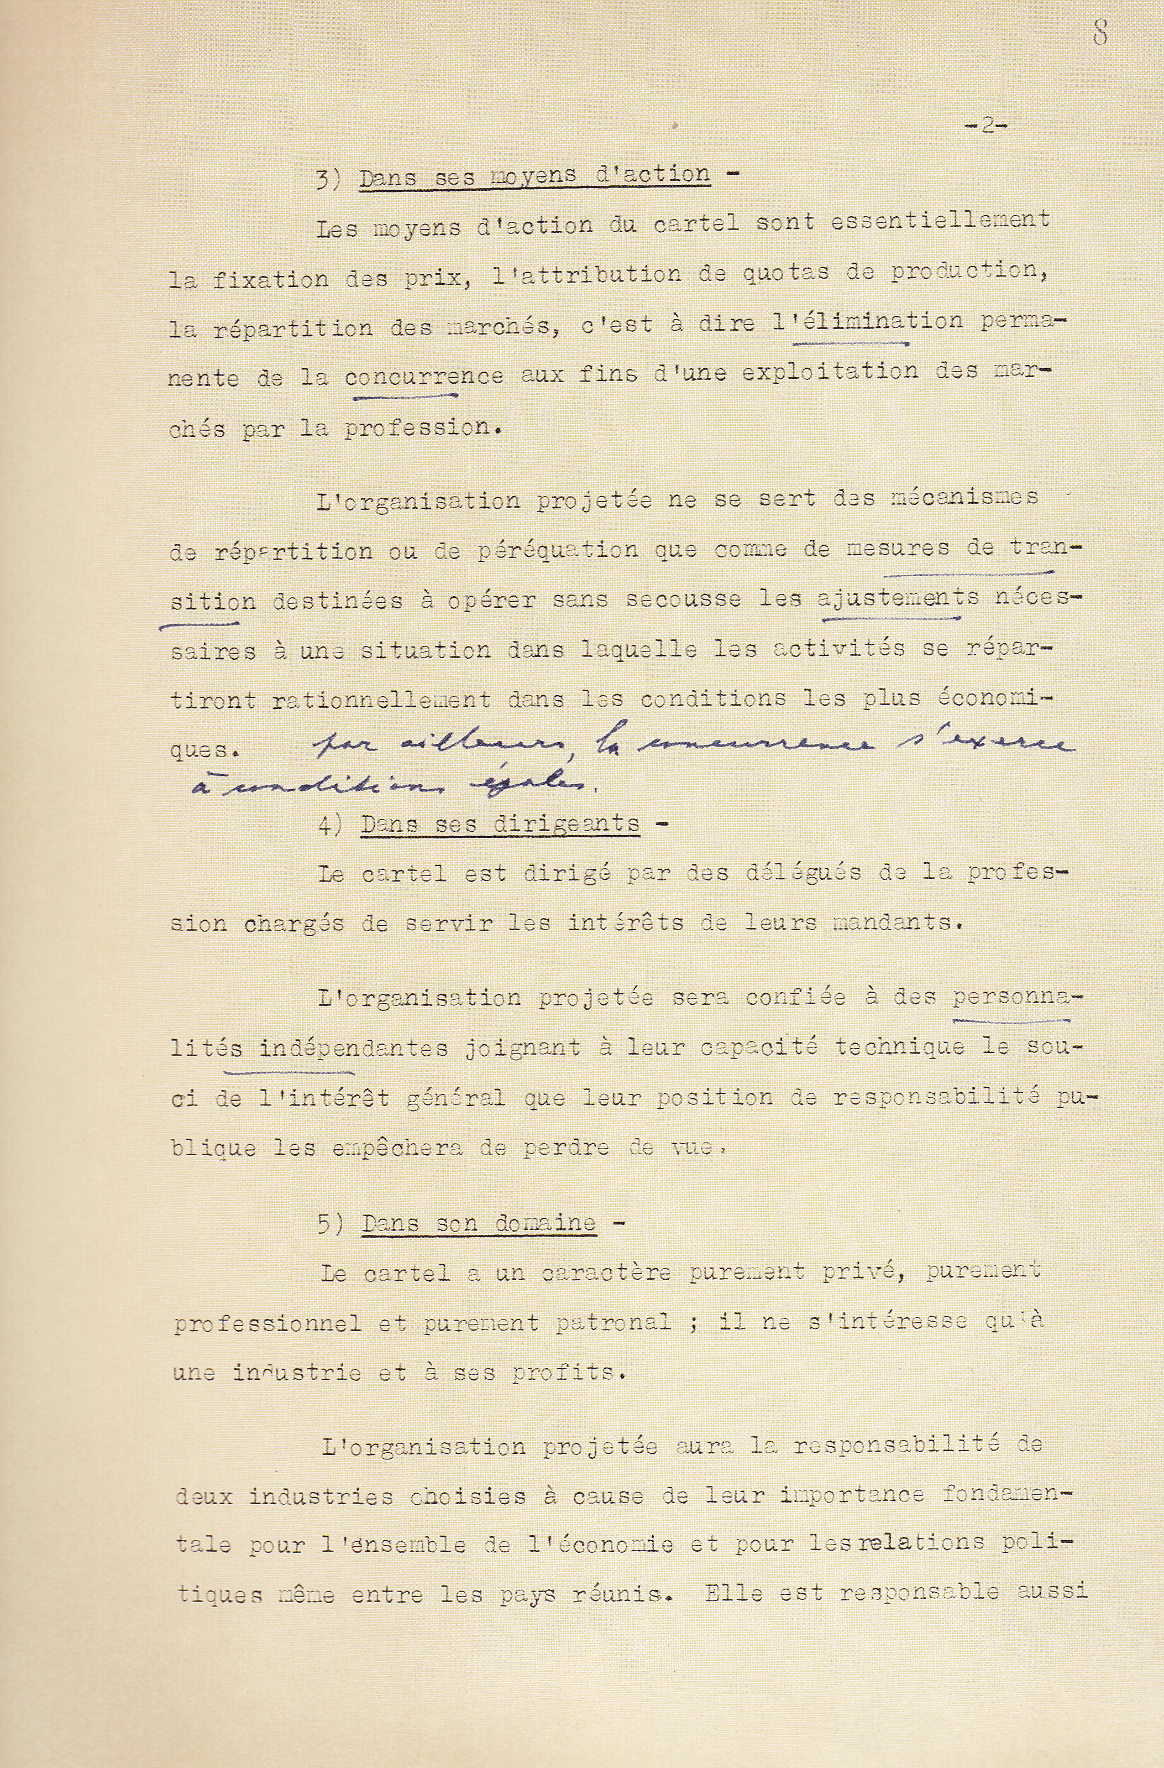
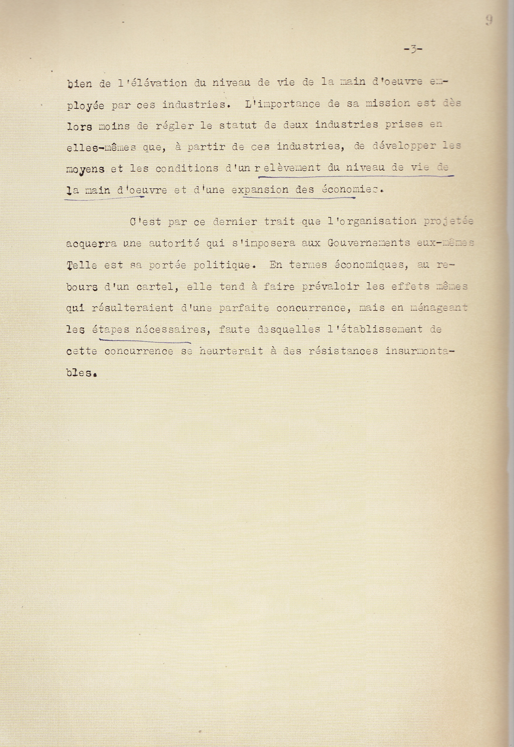

Slide 7
Istituzioni Comunità Europea del Carbone e dell’Acciaio
Alta Autorità (9 membri) (potere legislativo ed esecutivo) – SIMILE OGGI ALLA COMMISSIONE
Assemblea Parlamentare (78 parlamentari) – SIMILE AL PARLAMENTO EUROPEO
Consiglio dei Ministri (sei ministri nazionali competenti che esercitano un potere di indirizzo) - CONSIGLIO
Corte di Giustizia (giudica sull’osservanza dei trattati) – CORTE DI GIUSTIZIA DELL’UE
ORGANI CONSULTIVI:
- Comitato dei produttori e consumatori – COMITATO ECONOMICO E SOCIALE
- COMITATO DELLE REGIONI
Copyright Piero Graglia

Slide 8
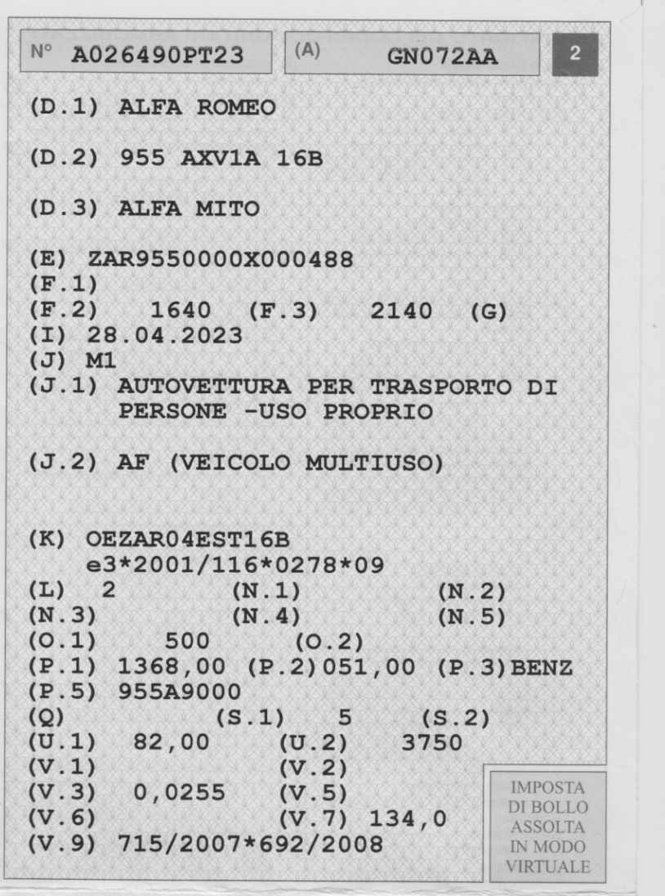
COMMISSIONE ESECUTIVA DELL’UNIONE EUROPEA – 27 Commissari (uno per ogni stato membro)
Non possono accettare istruzioni dai governi degli stati membri (compreso ovviamente il loro) – SOLENNE GIURAMENTO PUBBLICO LI VINCOLA IN QUESTO SENSO
Rappresentano, singolarmente e collegialmente, solo gli interessi dell’Unione europea
La Commissione prepara ogni proposta di legge (direttiva o regolamento) poi approvata da Parlamento e Consiglio – che differenza c’è?

Slide 9
PARLAMENTO EUROPEO
La prima istituzione dell’UE e l’unica a essere eletta a suffragio universale e diretto (dal 1979)
705 MEPs (tutti pagati dal bilancio dell’Unione, ma questo solo a partire dal 2009)
Co-decide (decide insieme) al CONSIGLIO quali norme, proposte dalla Commissione, adottare
Vota il bilancio dell’UE
Elegge il presidente della Commissione su indicazione e proposta dei Capi degli Stati membri (il CONSIGLIO EUROPEO)
Esercita quindi sia poteri legislativi (vota le norme) sia di controllo sull’Esecutivo (la COMMISSIONE)

Slide 10
CONSIGLIO
Ministri nazionali, nel numero degli stati membri (quindi: 27)
Si riunisce per formazioni diverse:
Consiglio affari generali (che cura anche la preparazione delle riunioni del Consiglio europeo dei capi di stato e di governo)
Consiglio affari esteri
Consiglio agricoltura e pesca
Consiglio ambiente
Consiglio competitività
Consiglio economia e finanza (Ecofin)
Consiglio giustizia e affari interni
Consiglio istruzione, gioventù, cultura e sport
Consiglio occupazione, politica sociale, salute e consumatori
Consiglio trasporti, telecomunicazioni ed energia
Rappresenta ed è la sede naturale della difesa degli interessi nazionali
Vota a maggioranza ma anche all’unanimità, tenendo conto anche della percentuale della popolazione (dal 2017 in poi)

Slide 11
Tab. 3. I membri del Parlamento europeo e i voti nel Consiglio «a 27»
Stati membri dell’Unione | Seggi al Parlamento europeo | Popolazione in %
 |  |  | Solo Eurozona
Germania | 96 | 18,54 | 24,19
Francia | 79 | 14,97 | 19,53
Italia | 76 | 13,58 | 17,73
Spagna | 59 | 10,56 | 13,78
Polonia | 52 | 8,47
Romania | 33 | 4,31
Paesi Bassi | 29 | 3,91 | 5,04
Belgio | 21 | 2,58 | 3,36
Grecia | 21 | 2,39 | 3,12
Repubblica Ceca | 21 | 2,35
Portogallo | 21 | 2,30 | 3,0
Svezia | 21 | 2,30
Ungheria | 21 | 2,18
Austria | 19 | 1,98 | 2,59
Bulgaria | 17 | 1,55
Danimarca | 14 | 1,30
Finlandia | 14 | 1,23 | 1,61
Slovacchia | 14 | 1,22 | 1,59
Irlanda | 13 | 1,11 | 1,45
Croazia | 12 | 0,91
Lituania | 11 | 0,62 | 0,81
Slovenia | 8 | 0,47 | 0,61
Lettonia | 8 | 0,43 | 0,56
Estonia | 7 | 0,30 | 0,39
Cipro | 6 | 0,20 | 0,26
Lussemburgo | 6 | 0,14 | 0,18
Malta | 6 | 0,11 | 0,15
Totale | 705 | 99,99 | 99,99

Slide 12
CONSIGLIO EUROPEO
Capi di stato e di governo
Ruolo di indirizzo e stimolo
Vetrina politica ma alla fine poca importanza come istituzione dell’UE
CORTE DI GIUSTIZIA
Tribunale (I grado) e Corte (II grado)
Istituzione fondamentale: rispetto dei trattati e comportamenti scorretti degli stati
Altre funzioni interne (personale ecc.)
Influisce e ha influito tantissimo sulla vita della popolazione dell’Unione, orientando il diritto nazionale (su cui prevale il diritto UE)

Slide 13
QUINDI:
Commissione – proposta di norma
Parlamento e Consiglio insieme – adozione
Consiglio europeo – indirizzo sugli orientamenti generali
Corte di Giustizia – controllo sul rispetto dei trattati e dei diritti

